Slide 1
마이크로 프로세서
일단 덮어놓고 생각하자
전기차 화재 초동대응 시스템
순천향대학교 컴퓨터공학과
20184102 신주용
Notes:
http://minheeblog.tistory.com/category/PPT

Slide 2
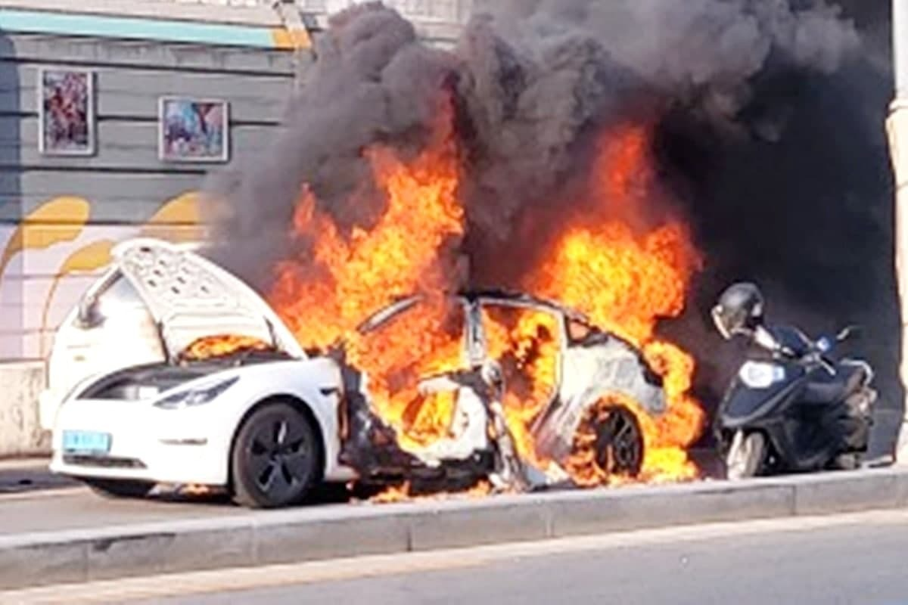
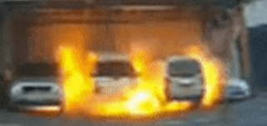
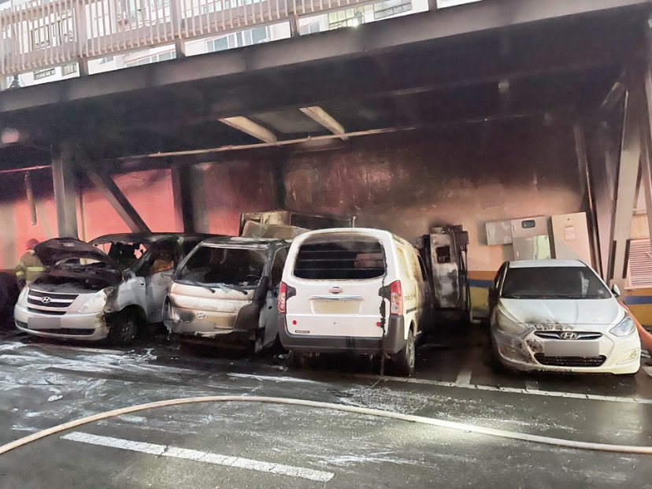
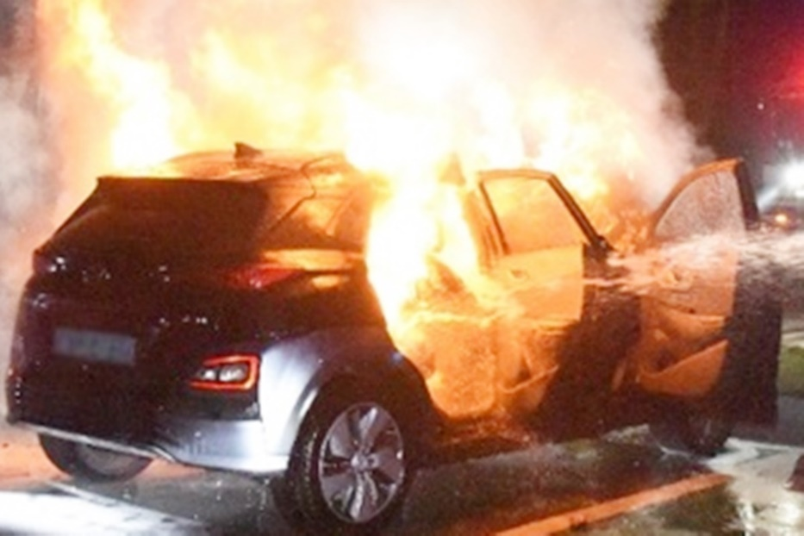
사고 사례
순천향대학교 컴퓨터공학과 20184102 신주용
01
Notes:
http://minheeblog.tistory.com/category/PPT

Slide 3
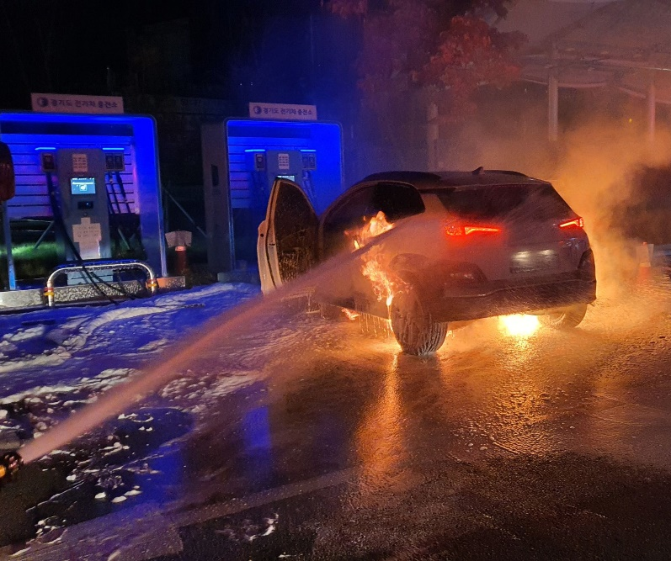
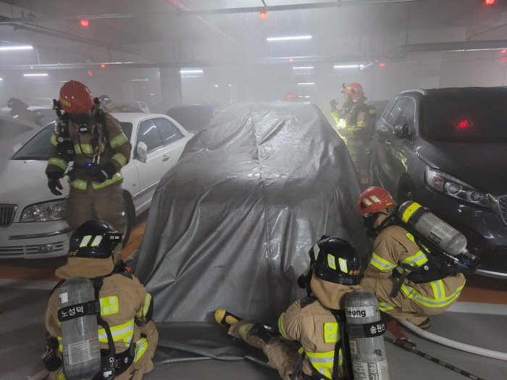
전기차 화재의 소화법
순천향대학교 컴퓨터공학과 20184102 신주용
02
아래와 같은 소화방식은 비효율적 / 위험
위와 같은 방식 권장
Notes:
http://minheeblog.tistory.com/category/PPT

Slide 4
전기차 화재의 소화법
순천향대학교 컴퓨터공학과 20184102 신주용
03
전기차 화재시 진압 방법
방벽과 같은 물체로 차량 근처를 감싼 후, 물을 가두어 냉각소화를 하는 방법
소화담요로 차량을 덮고, 약품을 통해 화학적으로 진화하는 방법
소화담요로 차량을 덮고, 차량 하단부에 고압수를 쏘아 침수시키는 방법
Notes:
http://minheeblog.tistory.com/category/PPT

Slide 5
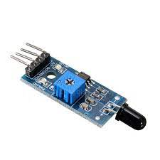
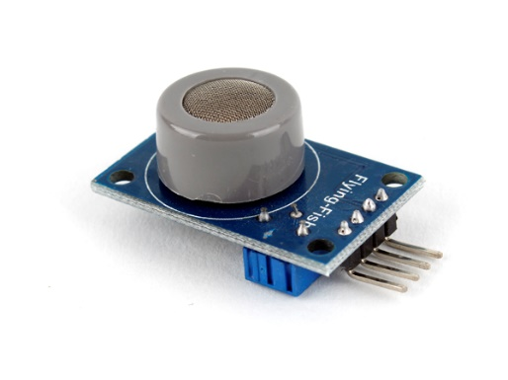
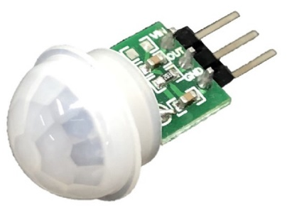
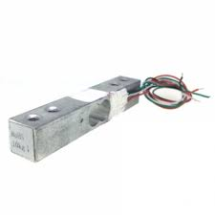
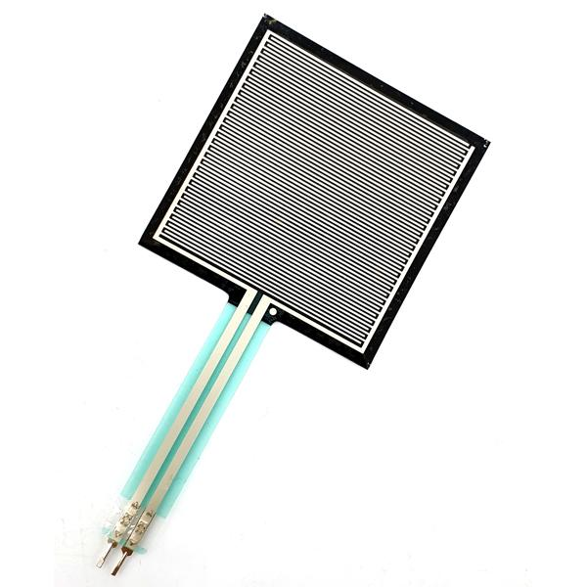
사용할 센서
순천향대학교 컴퓨터공학과 20184102 신주용
04
일산화탄소 센서
MQ-7
동작감지 적외선 센서
AM312
불꽃 감지 센서
SZH-EK086
무게감지 센서
YZC-131A
압력 센서
SZH-HWS004
Notes:
http://minheeblog.tistory.com/category/PPT

Slide 6
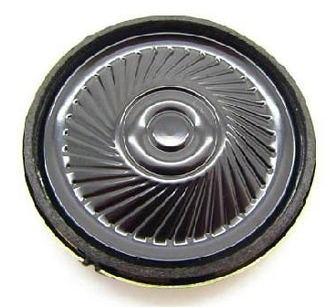
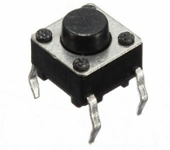
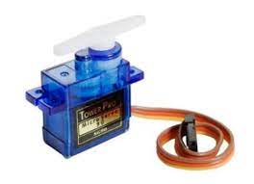
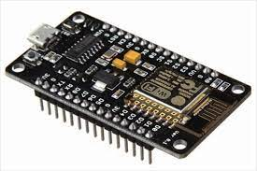
사용할 모듈
순천향대학교 컴퓨터공학과 20184102 신주용
05
스피커 모듈
C85
버튼
DM626
서보 모터
SG-90
노드 MCU
Notes:
http://minheeblog.tistory.com/category/PPT

Slide 7
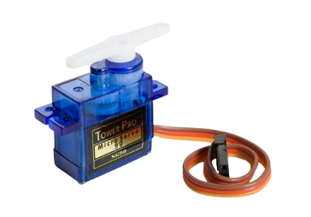
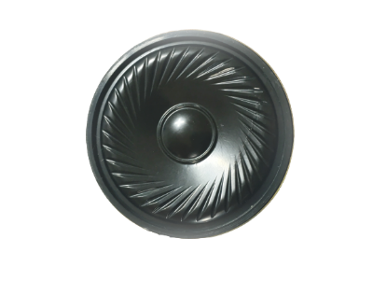
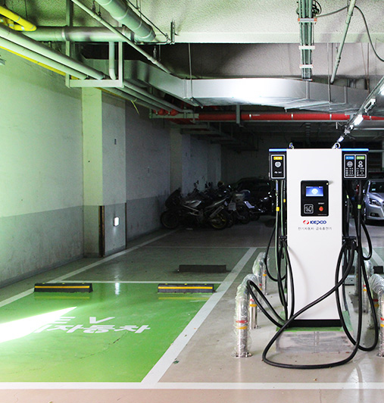
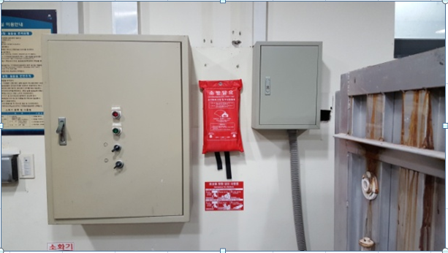
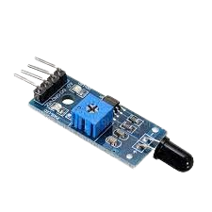
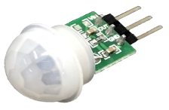
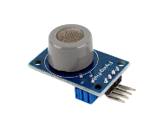
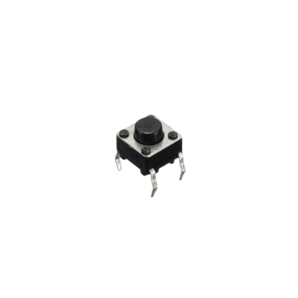
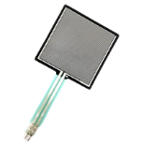
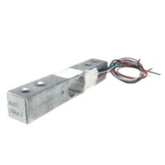
센서 위치
순천향대학교 컴퓨터공학과 20184102 신주용
06
Notes:
http://minheeblog.tistory.com/category/PPT

Slide 8
예상 장점
순천향대학교 컴퓨터공학과 20184102 신주용
07
예상되는 장점
적용이 비교적 간단
차량 전소시 보상 비용 감소
소방력 낭비 저감
Notes:
http://minheeblog.tistory.com/category/PPT

Slide 9
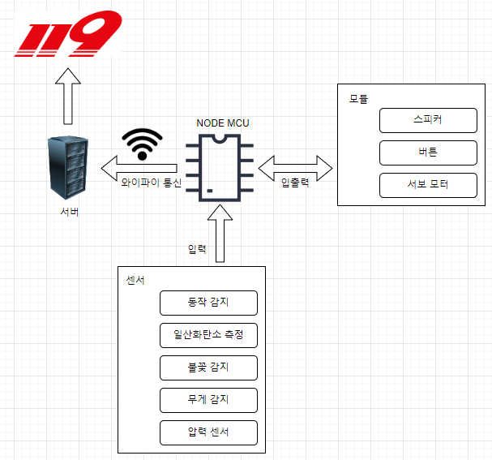
블럭도
순천향대학교 컴퓨터공학과 20184102 신주용
08
Notes:
http://minheeblog.tistory.com/category/PPT

Slide 10
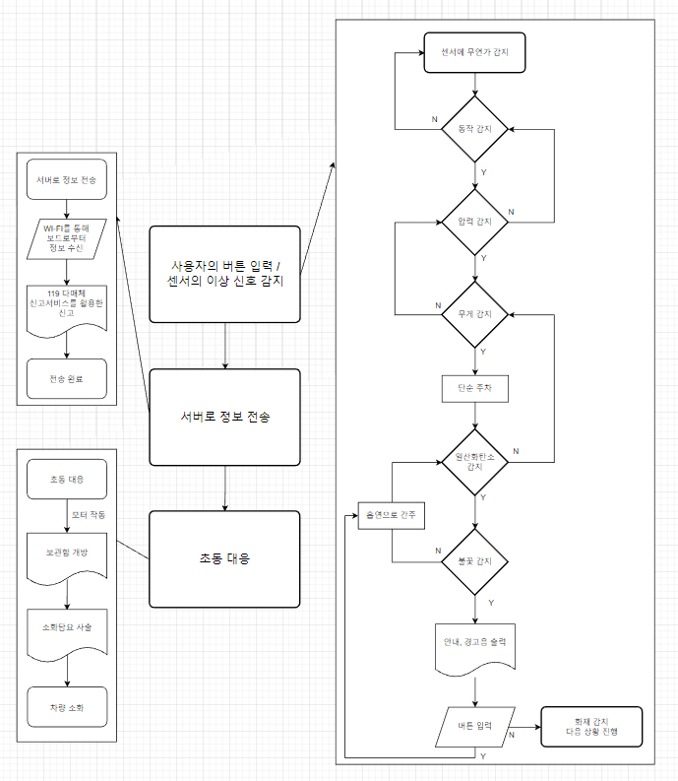
순서도
순천향대학교 컴퓨터공학과 20184102 신주용
09
Notes:
http://minheeblog.tistory.com/category/PPT

Slide 11
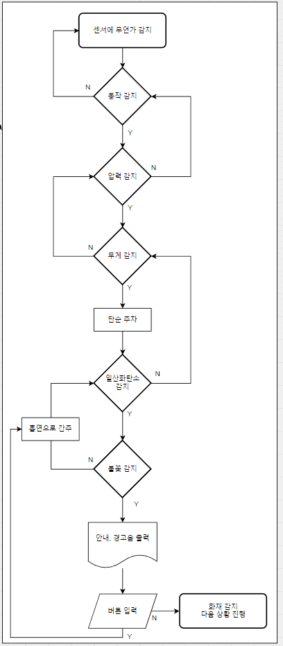
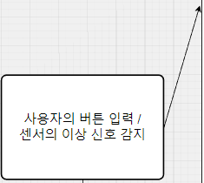
문제점
순천향대학교 컴퓨터공학과 20184102 신주용
10
Notes:
http://minheeblog.tistory.com/category/PPT

Slide 12
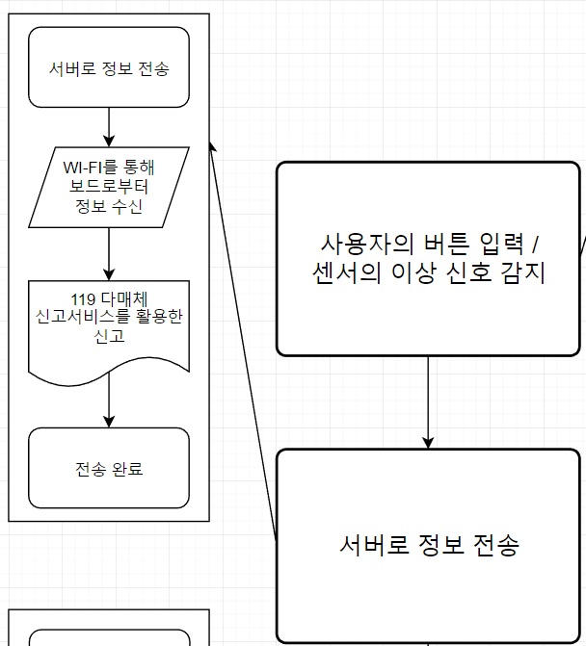
순서도
순천향대학교 컴퓨터공학과 20184102 신주용
11
Notes:
http://minheeblog.tistory.com/category/PPT

Slide 13
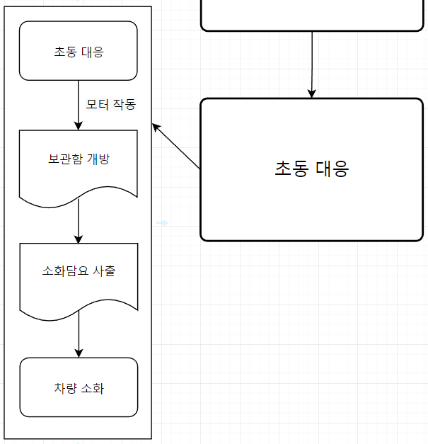
순서도
순천향대학교 컴퓨터공학과 20184102 신주용
12
Notes:
http://minheeblog.tistory.com/category/PPT

Slide 14
순천향대학교 컴퓨터공학과
THANK
YOU
20184102
신 주 용
Notes:
http://minheeblog.tistory.com/category/PPT

